Slide 1
منحنيات التعلم
إعداد
الاستاذ الدكتور
محمد عنيسي الكعبي

Slide 2
منحنيات التعلم الحركي
التعلم في المجال الرياضي هو حالة تغير نسبي في خبرات الاداء الحركي تعد المتعلم باتجاه تحقيق هدف الواجب الحركي .
ويمكن دراسة معدل التغيير في التعلم عن طريق منحنيات التعلم التي تعد من احدى الطرق المختارة في التعرف على اكتساب المهارة والتي تتم بموجبها قياس الاداء عدة مرات لمواقف اختبارية متشابهه وتثبيت قيم الاداء الحركي على محورين احدهما رأسي يمثل مقداره بالزمن كما في السباحة او بعدد الاهداف كما في التهديف بكرة القدم او بعدد الاخطاء كالارسال في الكرة الطائرة والمحور الثاني يكون افقي يمثل عدد تكراراته .
لذا فمعنى منحنى التعلم هو عبارة عن رسم بياني لتحديد مستوى التطور او هو تصور شكلي للمحاولات والانجاز هو مؤشر للتقدم الحاصل بين محاولة واخرى للاعب .

Slide 3
ان منحنيات التعلم في بحوث التعلم الحركي تثبت عدة بيانات للاداء لكل فرد ، ان هذه البيانات يمكن ان نوصل فيما بعضها وتوضح على شكل منحنى والذي يوضح مسار الاداء في اثناء مدة التعلم لكل فرد من افراد المجموعة .
ان هذه التسجيلات للاداء تسمى منحنيات التعلم ولكن الاسم الاساسي لها هي منحنيات الاداء لان التغيير بالاداء لا يعكس بالضرورة قابلية التعلم ولكن تبقى هذه المنحنيات تمثل مقدار التعلم .والجدول التالي يوضح نتائج قياس عدو 100 متر .
رقم القياس | 1 | 2 | 3 | 4 | 5
الانجاز/ثا | 12.2 | 12 | 11 | 10 | 9

Slide 4
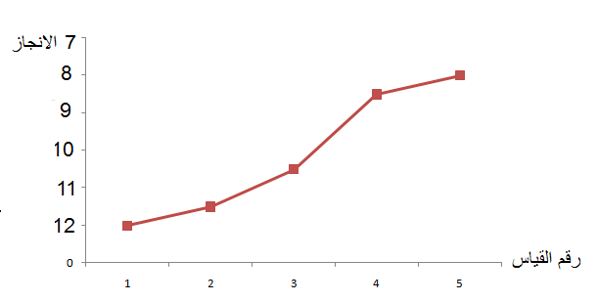

Slide 5
يرتكز منحنى التعلم على :
1- منحنى التعلم يظهر مستوى التوافق في الحركة او المهارة 2- ان قيمة الانجاز مرتبط بالتكرار والادراك .
3- ان تطور الانجاز مرتبط بالمعلومات السابقة في الذاكرة الحركية .
4- ان التعلم الحركي يمكن تعيين تطوره على شكل منحنيات احصائية اما مستقيم او لوغارتمي او منحنى .
5- ان منحنىض التعلم والعمليات التوافقية هي وحدة واحدة لاتتجزء .
6- ان القيمة الحركية والانجاز حد لايمكن تجاوزه ويمكن الوصول اليه .
7- ان الانجاز الحركي هو القيمة العليا .

Slide 6
أنواع منحيات التعلم:
لقد تم تقسيم المنحنيات من حيث اغراضها واشكالها :
اولا : المنحنيات من حيث الغرض: تقسم الى
1- منحنى التحصيل .
2- منحنى الخطأ.
3- المنحنى الزمني .
4- المنحنى الفردي والجمعي.
اولا– منحنى التحصيل:
وهو المنحنى الذي يبين مقدار النجاح أو مقدار زيادة التحصيل أثناء عملية التعلم ، فعلى سبيل المثال يمكن للمدرب الرياضي تسجيل المقدار الذي حققه الفرد في أثناء تعلمه لمهارة حركية معينة مثل التصويب على الهدف في كرة القدم أو كرة القدم اليد ، أو التصويب على السلة ، أو الإرسال أو الضربة الساحقة في الكرة الطائرة ، أو دقة إصابة الهدف في الرماية … الخ. والشكل (3) يبين منحنى النجاح في الرماية والذي يتضح فيه مقدار النجاح الذي حققه الفرد مسجلا على المحور الرأسي للرسم ، أما المحور الأفقي فيسجل عليه عدد مرات التدريب. وبذلك يستطيع المدرب أو الفرد الرياضي بنظره واحد لهذا المنحنى أن يرى بوضوح نتيجة النجاح في تعلم مهارة معينة في زمن معين ، وهل هناك تقدم يذكر أم لا ؟

Slide 7
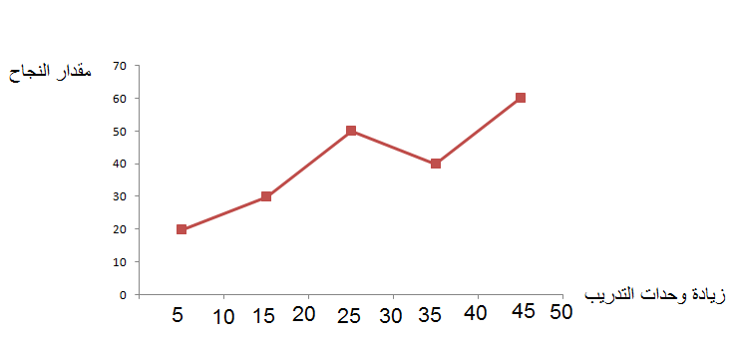

Slide 8
ثانيا- منحنى الخطأ:
وهو عكس المنحنى السابق ، إذ بدلاً من تسجيل مقدار النجاح أثناء تعلم مهارة حركية معينة فإن المدرب الرياضي يقوم بتسجيل عدد الأخطاء إلي يرتكبها الفرد أثناء عميلة التعليم ، وبطبيعة الحال كلما تقدم مستوى الفرد أثناء عملية التعليم أو كلما اكتسب التوافق الجيد للمهارة الحركية مثلاً كلما بذلك الأخطاء التي يسجلها.
والشكل رقم (4) يوضح منحنى الخطأ في تعلم مهارة الإرسال في الكرة الطائرة والذي يتضح فيه مقدار الخطأ الذي سجله الفرد على المحور الرأسي ، أما المحور الأفقي فيسجل عليه عدد مرات التدريب.

Slide 9
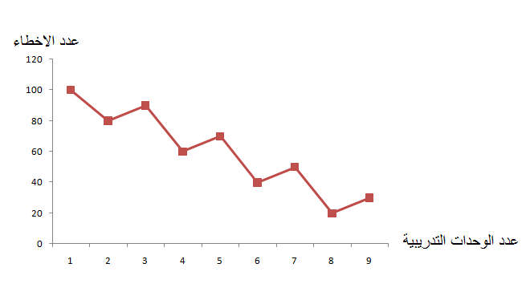

Slide 10
ثالثا– المنحنى الزمني :
هناك بعض الأنشطة الرياضية التي يمكن فيها معرفة مدى تقدم الفرد الرياضي أثناء عملية التعلم من خلال معرفة الزمن المسجل للأداء ، كما هو الحال في ألعاب القوى ( سباقات العدو أو الجري ) أو في السباحة مثلاً ، حيث يتضمن تسجيل كمية الوقت اللازم للأداء وبطبيعة الحال يظهر التحسن في الأداء بنقص الزمن المسجل.

Slide 11
*ثانيا : أشكال منحيات التعلم :
هناك الكثير من أشكال منحيات التعلم التي يمكن للمدرب الرياضي ملاحظاتها ومن بين أشكال التعلم المختلفة هي:
1- منحنى الزيادة المنتظمة
2- منحيات الزيادة السلبية .
3- منحيات الزيادة الإيجابية.
اولا- منحنى الزيادة المنتظمة
ان مستوى التقدم في التعلم يسير بصورة منتظمة اي ان الزيادة في معدل التعلم في مقدار ثابت خلال محاولات القياس المتكررة وبفاصل زمني متساوي والخط يمثل مستوى التقدم في المنحنى يسير بشكل مستقيم كما في الشكل الاتي :

Slide 12
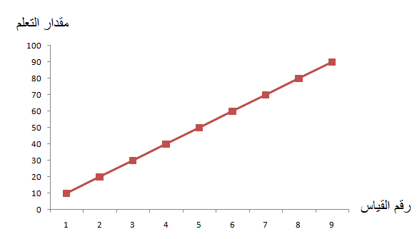

Slide 13
ثانيا- منحنيات الزيادة السلبية :
وهي منحيات التعلم التي تبين زيادة التحسن في البداية بدرجة كبيرة ، أي أن عملية التعلم تبدأ بانطلاقة كبيرة ثم يلي ذلك فترة من التقدم البطيء.
وهذا النوع من المنحنيات يعكس عملية التعلم التي تحقق في بدايتها زيادة النجاح بدرجة كبيرة مع عدم قدرة الفترات المساوية لها في الزمن من تحقيق نفس القدر من النجاح بل تتميز بالزيادة الضئيلة. وكثيراً ما يصادف المدرب الرياضي في بداية عملية تعليم المهارات الحركية الجديدة سرعة اكتساب الفرد لهذه المهارات في وقت قصير نسبياً.
وقد يعزى هذا النجاح المبدئي السريع في معظم الأحيان إلى العوامل التالية:
1- زيادة حماس الفرد واستعداده لتعليم مهارات حركية جديدة.
2- استفادة الفرد من الخبرات الحركية السابق تعلمها واكتسابها.
3- اكتساب القدرة على أداء المهارة الحركية الجديدة ككل ثم إتقان تفاصيلها فيما بعد .
4- بعض المتعلمين الجدد قد يمتلكون قدرات حركية عالية تساعدهم في تعلم الاداء المهاري الجديد في المراحل الاولى الى ان يصل الى مرحلة اتقان وثبات المهارة .
5- الخبرات المتشابهه لتعلم المهارة الجديدة والمخزونة عند المتعلم تساعده في التعلم مثل مهارات متشابهه مثل كرة اليد وكرة السلة .
6- حين يكون الفرد اكثر ذكاءا فانه يستطيع ادراك الشكل العام للمهارة في البداية وتحقيق التقدم الكبير في الاداء .

Slide 14
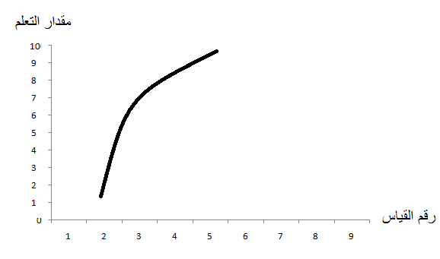

Slide 15
ثالثا– منحنيات الزيادة الإيجابية:
يلاحظ في هذا النوع من منحنيات التعلم بطء التحسن في البداية ثم يزداد التحسن بعد ذلك بنسبة أكبر ، وقد يعزى أسباب ذلك إلى العوامل التالية:
1- عدم توافر خبرات معينة سابقة لدى الفرد الرياضي.
2- وجود بعض النواحي الصعبة ينبغي إتقانها في البداية.
3- نقص الحماس والإقبال على التعلم في بداية الأمر.
4- فقدان الخبرات المشابهه في تعلم المهارة لدى المتعلم .
5- قلة وضعف الذكاء لدى المتعلم .
6- ضعف في القدرة الحركية للمتعلم اقل مما تتطلبه المهارة .
7- تاثير التعلم السابق وطرقه باتجاه سلبي خلال تعلم المهارة .

Slide 16
ويجب على المدرب الرياضي مراعاة أن هناك بعض الأفراد الذين قد يمرون عند تعلمهم لنشاط معين في ( منحنيات الزيادة السلبية) كما أن هناك بعض الأفراد الآخرين الذين قد يمرون في ( منحنيات الزيادة الإيجابية) عند تعلمهم لنفس هذا النوع من النشاط الرياضي.
أن تقدم الفرد الرياضي أثناء عملية التعلم يتوقف على عوامل متعددة مثل الفروق الفردية بين الأفراد ، وأثر خبرات النجاح والفشل المصاحبة لعملية التعلم ، وطبيعة النشاط الرياضي الذي يتعلمه وغير ذلك من مختلف العوامل.
ولذا ينصح المدرب الرياضي بعدم اختبار الفرد فيما تعلمه واكتسه إلا بعد مرور فترة معينة على عملية التعلم حتى لا يؤدي ذلك إلى الحصول على نتائج غير ثابتة ، كما يجب مراعاة عدم اتخاذ المدرب الرياضي لبعض المواقف السلبية من الفرد الرياضي في حالة عدم قدرته على تحقيق التحسن الواضح في عملية التعلم بصفة دائمة ، عند بطء زيادة التحسن وخاصة بالنسبة للمستويات الرياضية العالية من الظواهر العامة التي يجب على المدرب

Slide 17
الرياضي أن يضعها محل الاعتبار. ومن أمثلة ذلك أن بعض أبطال رمى القرض في ألعاب القوى يستطيعون تحسن أرقامهم في البداية بدرجة كبيرة من السرعة ، إذ يمكنهم زيادة أرقامهم في كل مرة بما يزيد عن 50 أو 60 سم مثلاً ، ولكن كلما ارتفعت أرقامهم وكلما قاربت المستويات الدولية العالمية نجد أن زيادة أرقامهم تكون بدرجة ضئيلة (5سم مثلاً ) .

Slide 18
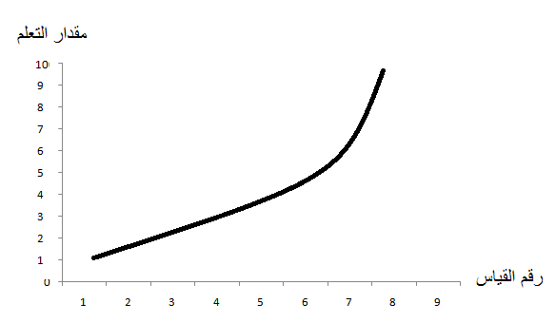

Slide 19
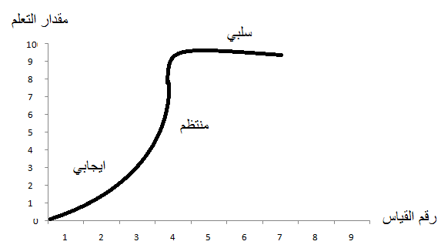
3- منحنى حرف (s )المثالي
يرى ان هذا المنحنى هو المنحنى النموذجي للتعلم ويشير الى تعجيل ايجابي ثم الى تعجيل خطي ثم الى تعجيل سلبي اذ يحتوي على منحنيات عدة في وقت واحد ومعنى هذا ان الشخص يبدا بالتعلم دون سابق خبرة تماما في العملية التي يتعلمها فتكون الزيادة من البداية قليلة ثم تزداد تدريجيا ثم تبدا هذه الزيادة بالنقصان بعد ذلك , ويطبق على اللاعبين ذوي المستويات العليا .كما الشكل

Slide 20
ظاهرة الهضاب في منحنى التعلم الحركي:
قد يحدث في منحنى التعلم ظهور فترة لاتطرأ فيها تحسين ظاهر على الاداء بالرغم من استمرار الممارسة ويظل مقياس التعلم ثابت دون تغير واضح في قيمته في عدة محاولات متتالية ويطلق على هذه الفترة مصطلح " الهضبة" اي فترات من التقدم قليل او عدم التقدم ويوجد نوعين من الهضبات تحدثان في مختلف منحنيات التعلم وهي :
اولا: الهضاب الكاذبة او المتوسطة. وتحدث الهضبة هنا عندما يثبت مقدار زيادة تعلم المهارة لفترة فصيرة او طويلة وبعدها يتحرك المنحنى باتجاه الزيادة مرة اخرى وان هذا الثبات في معدل زيادة التعلم يمثل ثبات كاذب او مؤقت كما في الشكل التالي :

Slide 21
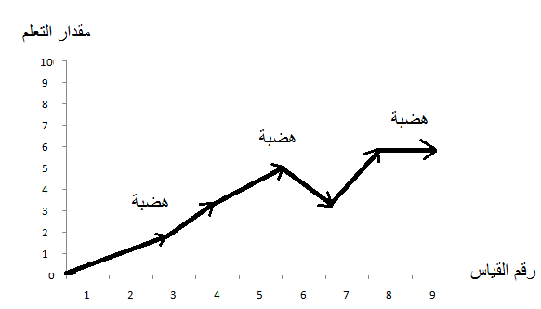

Slide 22
وللتوقف في الهضاب الكاذبة اسباب كثيرة منها :
1- ان الاخطاء التي يكتسبها المتعلم نتيجة للاستجابات الخاطئة خلال التعلم يوقف خط سير التقدم بالمهارة وزيادة معدل ادائها وعندما يلاحظ المدرب او المدرس فيقوم بتصحيح اخطاءه لهذا يبدأ المتعلم بالعودة للاداء الصحيح ثانية .
2- هناك ثلاث مراحل يمر بها المتعلم خلال تعلمه اي مهارة حركية وعند الانتقال الى مرحلة اخرى فانه يحتاج حتما الى فترة تثبيت ما تعلمه من انماط حركية .
3- خلال التعلم يمر المتعلم بفترات يظهر فيها التعب عند المتعلم لفترة تطول او تقصر حسب الجهد ونوعية المهارة مما يسبب انخفاضا او ثباتا في مستوى التعلم .
4- ان للظروف السلبية سواء كانت شخصية او اجتماعية تقلل الدافع عند المتعلم وقتيا مما يؤثر سلبيا على مستوى التعلم .
5- زيادة الحمل التدريبي وتوزيعة الغير صحيح يؤدي الى انخفاض القدرات الحركية العامة عند المتعلم وثبات مستوى التعلم .
6- تغيير الطريقة التدريبية او هدف الوحدة التدريبية .

Slide 23
ثانيا : الهضبة النهائية . ويحدث عندما يصل مستوى التعلم في اداء المهارة الى المرحلة المتقدمة من مراحل التعلم والتي يطلق عليها مرحلة الاوتوماتيكية (الالية وثبات الحركة ) وكما هو معلوم ان لكل حالة تعلم حدود نهائية تعمل بموجبها .
اسبابها :
1- اسباب واقعية : بحيث يحدث فقدان للحماس والدافعية عند الكثير من اللاعبين عندما يصلون الى قمة الاداء بسبب غياب السباقات والحوافز المادية والمعنوية المثيرة لشعور اللاعب .
2- اسباب مادية : ان التطور العلمي والتكنولوجي في مجال التدريب الرياضي يلعب دورا كبيرا في مجال التقدم المستمر عند الدول المتقدمة في حين نجد ان بعض الدول الفقيرة لاتتمكن من توفير الاساليب والادوات التكنولوجية مما يسبب في ظهور الهضبة النهائية في فترة سريعة .
3- اسباب فسلجية :الهضبة النهائية تمثل حدودا وظيفية فسلجية عند اللاعبين وهذه الحدود هي حدود موروثة وتختلف من رياضي الى اخر .

